Slide 1
Diplomado: Automatización y mecatrónica
Módulo Neumática e Hidráulica.
Fecha del 10 de septiembre del 2021 al 22 de enero 2022
Dr. Roy López Sesenes

Slide 2
Definición de Neumática
La palabra neumática se refiere al estudio del movimiento del aire y así en sus comienzos el hombre utilizó el viento en la navegación y en el uso de los molinos para moler grano y bombear agua. En 1868 George Westinghouse fabricó un freno de aire que revolucionó la seguridad en el transporte ferroviario. Es a partir de 1950 que la neumática se desarrolla ampliamente en la industria con el desarrollo paralelo de
los sensores.

Slide 3
Aplicaciones
Los sistemas de aire comprimido proporcionan un movimiento controlado con el empleo de cilindros y motores neumáticos y se aplican en herramientas, válvulas de control y posicionadores, martillos neumáticos, pistolas para pintar, motores neumáticos, sistemas de empaquetado, elevadores, herramientas de impacto, prensas neumáticas, robots industriales, vibradores, frenos neumáticos, etc.

Slide 4
Ventajas
Bajo coste de sus componentes,
Facilidad de diseño e implementación
Bajo par o la fuerza escasa que puede desarrollar a las bajas presiones con que trabaja (típico 6 bar) lo que constituye un factor de seguridad.
Riesgo nulo de explosión
Conversión fácil al movimiento giratorio así como al lineal
Posibilidad de transmitir energía a grandes distancias
Construcción y mantenimiento fáciles
Economía en las aplicaciones

Slide 5
Desventajas
Imposibilidad de obtener velocidades estables debido a la compresibilidad del aire
Altos costos de la energía neumática
Posibles fugas que reducen el rendimiento

Slide 6
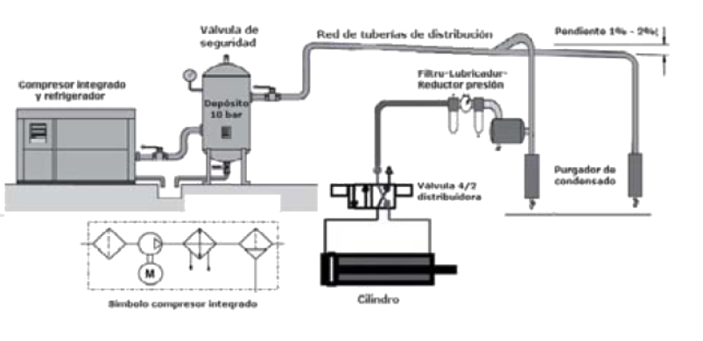
Requerimientos
La neumática precisa de una estación de generación y preparación del aire comprimido formada por un compresor de aire, un depósito, un sistema de preparación del aire (filtro, lubricador y regulador de presión), una red de tuberías para llegar al utilizador y un conjunto de preparación del aire para cada dispositivo neumático individual
https://www.youtube.com/watch?v=lBARBZNLxQI

Slide 7
ACTUADORES NEUMÁTICOS
Los actuadores neumáticos convierten la energía del aire comprimido en trabajo mecánico generando un movimiento lineal mediante servomotores de diafragma o cilindros, o bien un movimiento giratorio con motores neumáticos.
Los cilindros neumáticos de movimiento lineal son utilizados comúnmente en aplicaciones donde la fuerza de empuje del pistón y su desplazamiento son elevados (figura 2.1). Entre los mismos se encuentran los cilindros de simple y doble efecto, el cilindro tándem, el de multiposición, el cilindro neumático guiado, el cilindro sin vástago y el cilindro neumático de impacto.

Slide 8
Los actuadores neumáticos de movimiento giratorio pueden ser: Cilindro giratorio de pistón-cremallera–piñón y de dos pistones con dos cremalleras en los que el movimiento lineal del pistón es transformado en un movimiento giratorio mediante un conjunto de piñón y cremallera y Cilindro de aletas giratorias de doble efecto para ángulos
entre 0° y 270°.
https://www.youtube.com/watch?v=2daQY_cPCwI
https://www.youtube.com/watch?v=ooN2__pggDU

Slide 9
Cilindro neumático de movimiento lineal
El cilindro neumático consiste en un cilindro cerrado con un pistón en su interior que desliza y que transmite su movimiento al exterior mediante un vástago.
Se compone de las tapas trasera y delantera, de la camisa donde se mueve el pistón, del propio pistón, de las juntas estáticas y dinámicas del pistón y del anillo rascador que limpia el vástago de suciedad.

Slide 10
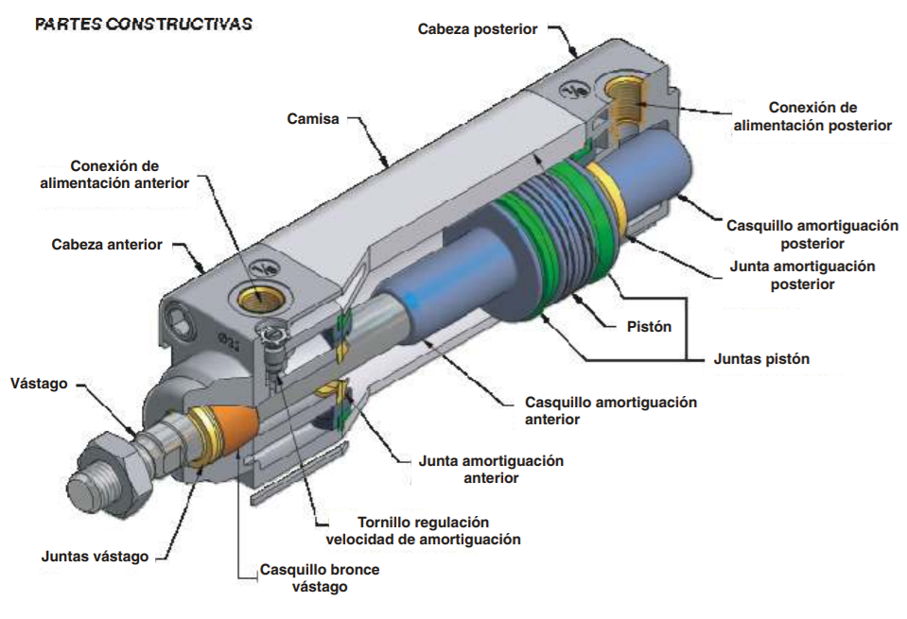
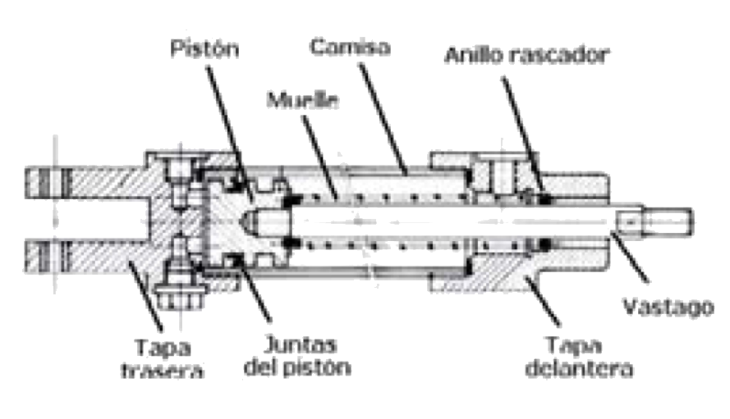
Esquema de Actuador Lineal
https://www.youtube.com/watch?v=OhgwRhjcLZ8
https://www.youtube.com/watch?v=45cwvWPacA0

Slide 11
Tipos de Actuadores Lineales
Cilindro Neumático de Doble Efecto, el aire a presión entra por el orificio de la cámara trasera y, al llenarla, hace avanzar el vástago, que en su carrera comprime el aire de la cámara delantera que se escapa al exterior a través del correspondiente orificio. En la carrera inversa del vástago se invierte el proceso, penetrando ahora el aire por la cámara delantera y siendo evacuado al exterior por el orificio de la cámara trasera.
Cilindro Neumático de Simple Efecto. Funciona de forma similar exceptuando que la carrera inversa se efectúa gracias a la acción del muelle.
Cilindro Neumático Guiado. Dos o más vástagos rígidos guiados proporcionan una antirotación al mecanismo acoplado al cilindro, evitando las fuerzas radiales y de torsión que la carga ejercería en un cilindro normal.

Slide 12
Válvulas de Vías
1(P)= Presión
2(A)= Salida
3(R)= Escape
4(B)= Salida
5(B)=Escape

Slide 13
Instalaciones
El diseño de circuitos neumáticos e hidráulicos complejos requiere de métodos
que faciliten su implementación. Generalmente los pasos necesarios son:
Paso 1: Funciones necesarias y requisitos a cumplir.
Paso 2: Componentes requeridos para realizar las funciones.
Paso 3: Sistema de control de los actuadores (válvulas distribuidoras, reguladoras de caudal, de bloqueo y reguladoras de presión y elementos de control).
Paso 4: Forma de conexión entre los cilindros y las válvulas (racores, tubos flexibles o rígidos, silenciadores, transmisión de energía, roscas).
Paso 5 : Generación del aire comprimido/presión hidráulica y las unidades de mantenimiento, filtros, secadores, lubricadores, reguladores de presión.
Paso 6 : Secuencias de los movimientos y transmisión de las señales.

Slide 14
Los actuadores neumáticos cubren una gama muy amplia de aplicaciones mientras que los hidráulicos son los de elección si se precisa de grandes esfuerzos para ejecutar las maniobras. Y los actuadores eléctricos son más económicos pero presentan movimientos lentos debido a su pequeño par.
El planteamiento del grado de automatización de las instalaciones neumáticas, hidráulicas, electroneumáticas y electrohidráulicas tiene que ser formulado con el objetivo de conseguir el máximo grado de automatización a un precio razonable.

Slide 15
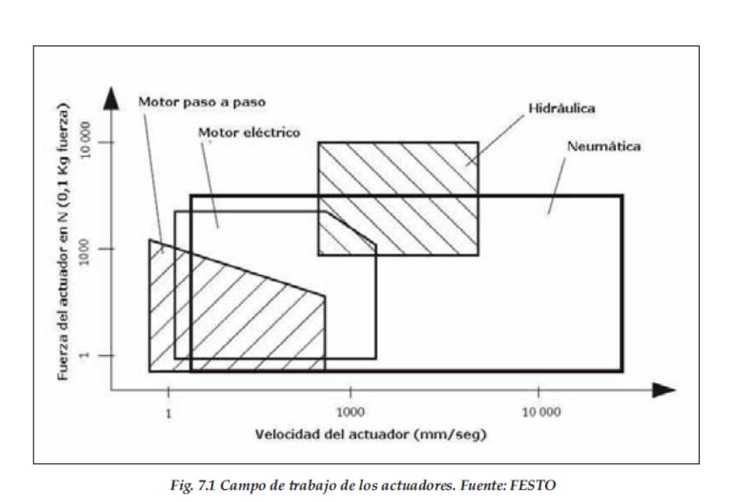

Slide 16
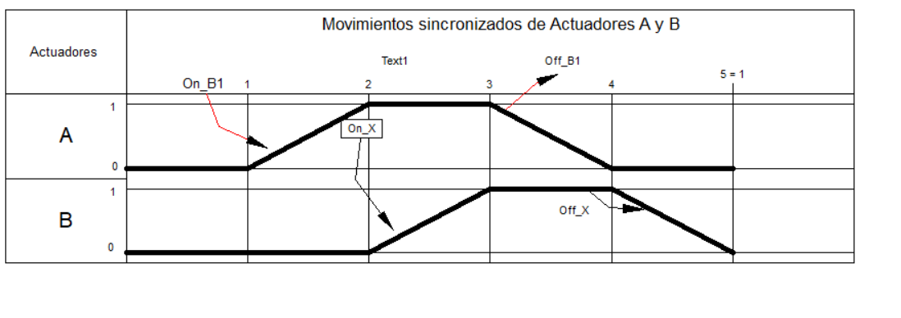
Diagrama desplazamiento Face_Ejercicio 1.
Desarrollar el siguiente diagrama en fluidsim

Slide 17
Diagrama de movimientos
Los movimientos de los actuadores u órganos motrices se representan con más detalle en estos diagramas. Estos movimientos pueden reflejarse en función de la fase de trabajo para los circuitos secuenciales y en función del tiempo para los circuitos programables. Esto se traduce en dos tipos de diagramas Espacio-Fase y Espacio-Tiempo.

Slide 18
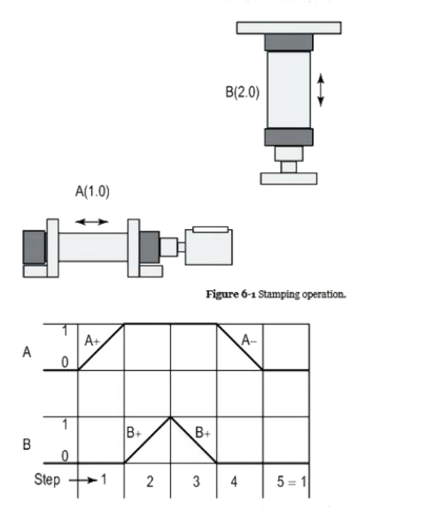
Diagrama Desplazamiento-Fase
En el diagrama de desplazamiento-fase mostrado en la figura se puede observar la representación de los actuadores contenidos en el sistema como A y B los cuales se ubican en cada renglón de la cuadricula. Los movimientos que este ejecuta se muestran en cada columna presentada denotada como pasos que van desde 1 hasta n movimientos del actuador. Se puede observar además líneas horizontales y verticales para indicar el cambio de posición del actuador los cuales deben de indicarse con para la línea inferior como 0 y para la superior como 1 indicando posición retraída y posición avanzada respectivamente.

Slide 19
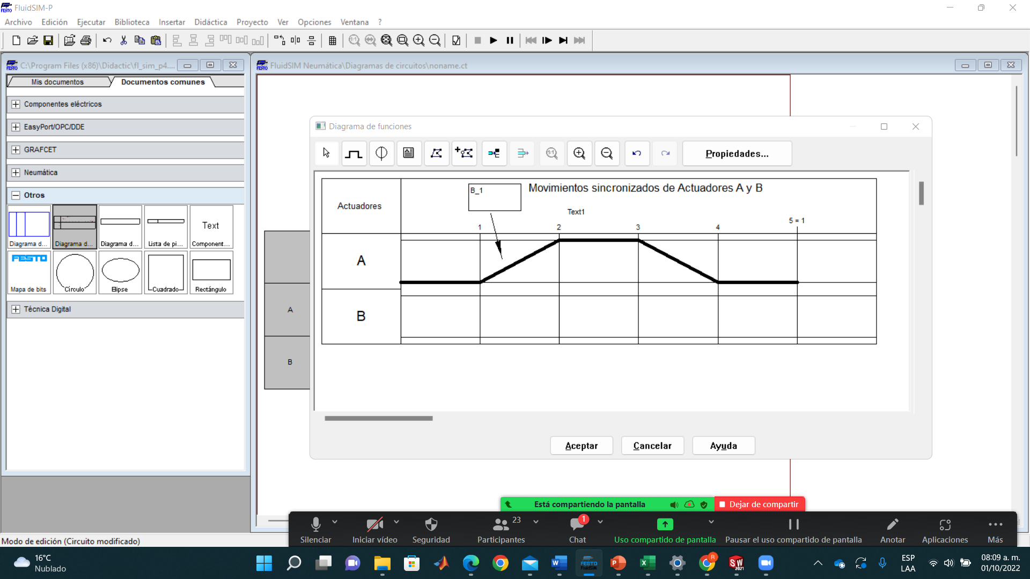
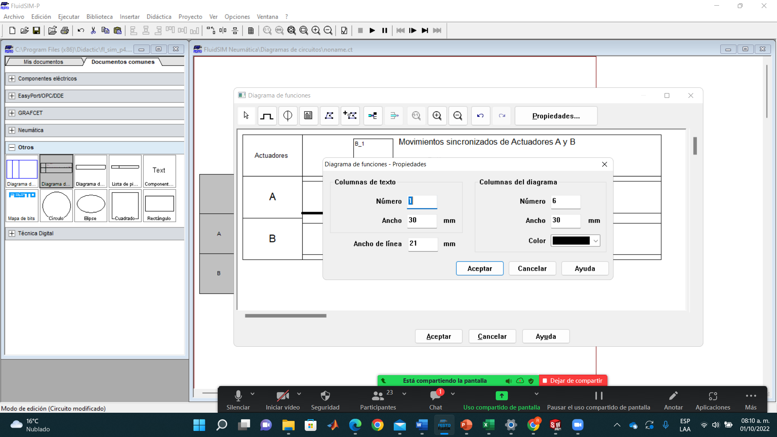
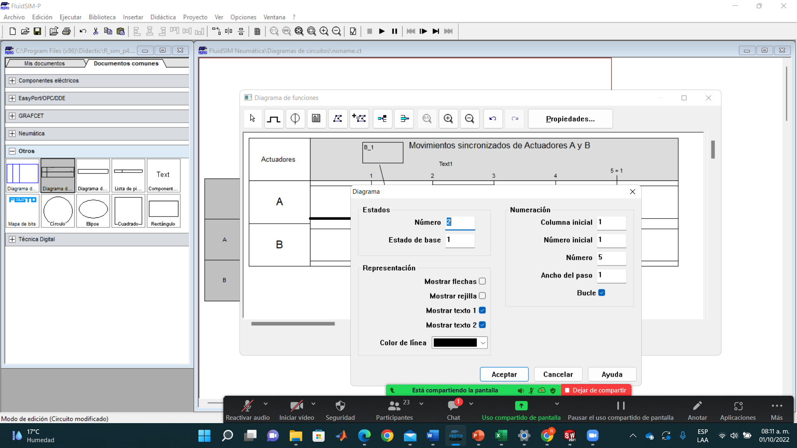
Construcción de Diagrama en Fluid-Sim
2
Insertar Diagrama de funciones ubicado en otros
Dar clic en propiedades y establecer el numero de columnas y el color de las líneas
Configurar los estados de acuerdo a los movimientos en la columna numeración y dando clic en el icono de bucle para que se tome como repetitivo
3
1

Slide 20
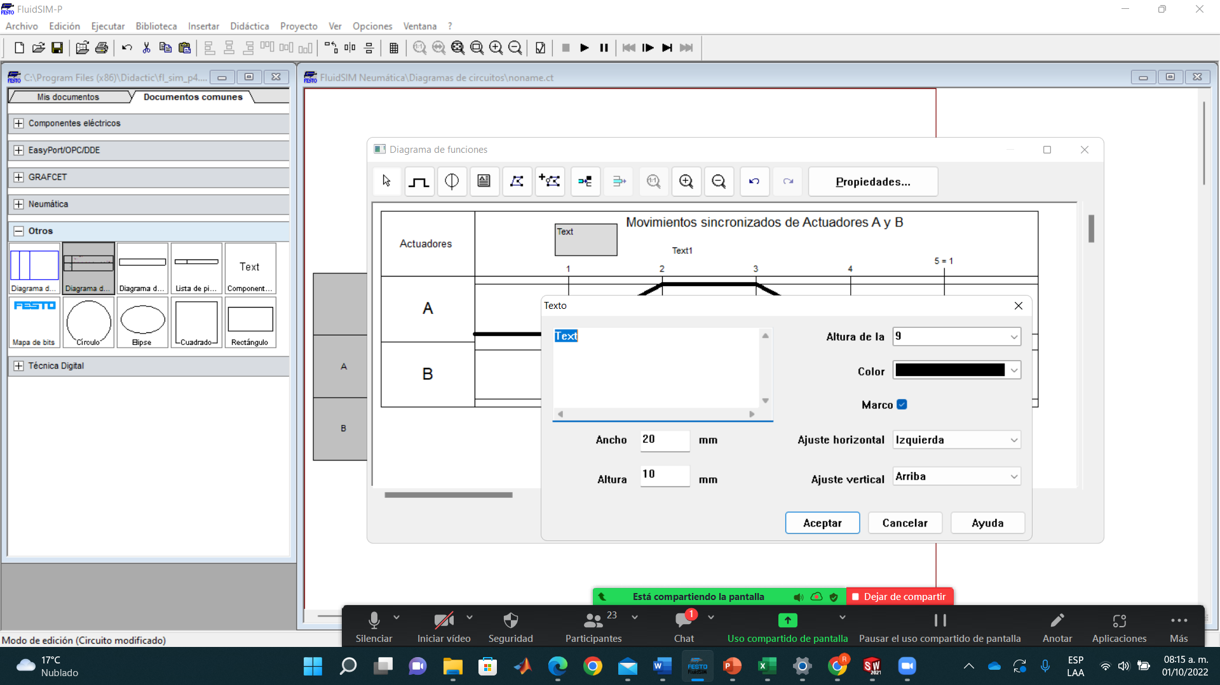
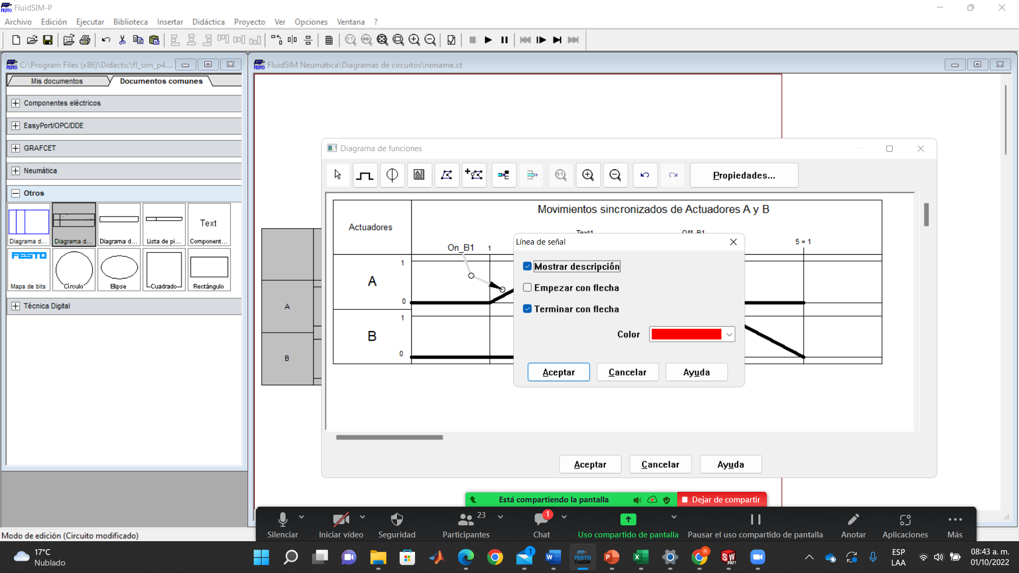
1
Dar clic en el submenú de Diagrama de Texto
Colocarlo sobre el diagrama y dar doble clic sobre el
Agregar el nombre del accionamiento B1, S1, etc. Configurando las líneas y el tamaño de letra
Agregar una conexión de señal que índice el inicio de un procesos de activación o de modificación de estado. Para ello se da clic en el icono, se coloca normalmente debajo del texto agregado que refiere al elemento de control que envía una señal de accionamiento (B1).
Una vez insertada se define una flecha para indicar el flujo de la señal dando clic en la línea creada, configurando los parámetros indicados como color y dirección de la flecha
4.
2
3
5

Slide 21
Para representarlos, la norma ISO 1219-2 indica que para circuitos complejos o los que requieran varias páginas de representación, se use la siguiente identificación:
Cilindros = A, B, C, etc.
Dispositivos, finales de carrera o válvulas distribuidoras asociadas:
a0 = posición retraída del pistón confirmada en el cilindro A.
a1 = posición extendida del pistón confirmada en el cilindro A.
b0 = posición retraída del pistón confirmada en el cilindro B.
b1 = posición extendida del pistón confirmada en el cilindro B.

Slide 22
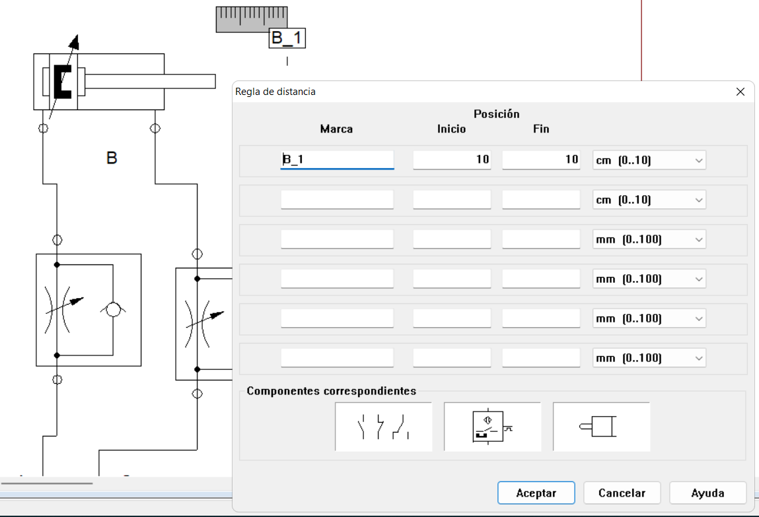
Inserción de Indicador de Final de Carrera en FluidSim
Doble click sobre el actuador
En la pestaña “Etiquetas de accionamiento colocar:
Marca. Refiere al nombre del final de carrera denominados como a0, a1, b0, etc, dependiendo del nombre y cantidad de actuadores.
Inicio y fin. Normalmente van de 0 a 100 mm pudiendo modificarse a ft, in, cm o m.
Para que reconozca el un final de carrera al inicio o al final de la longitud del actuador colocando:
Inicio de carrera: 0 y en Fin 0;
Final de la carrera: inicio 100 y Final: 100
3. Dar aceptar y cerrar

Slide 23
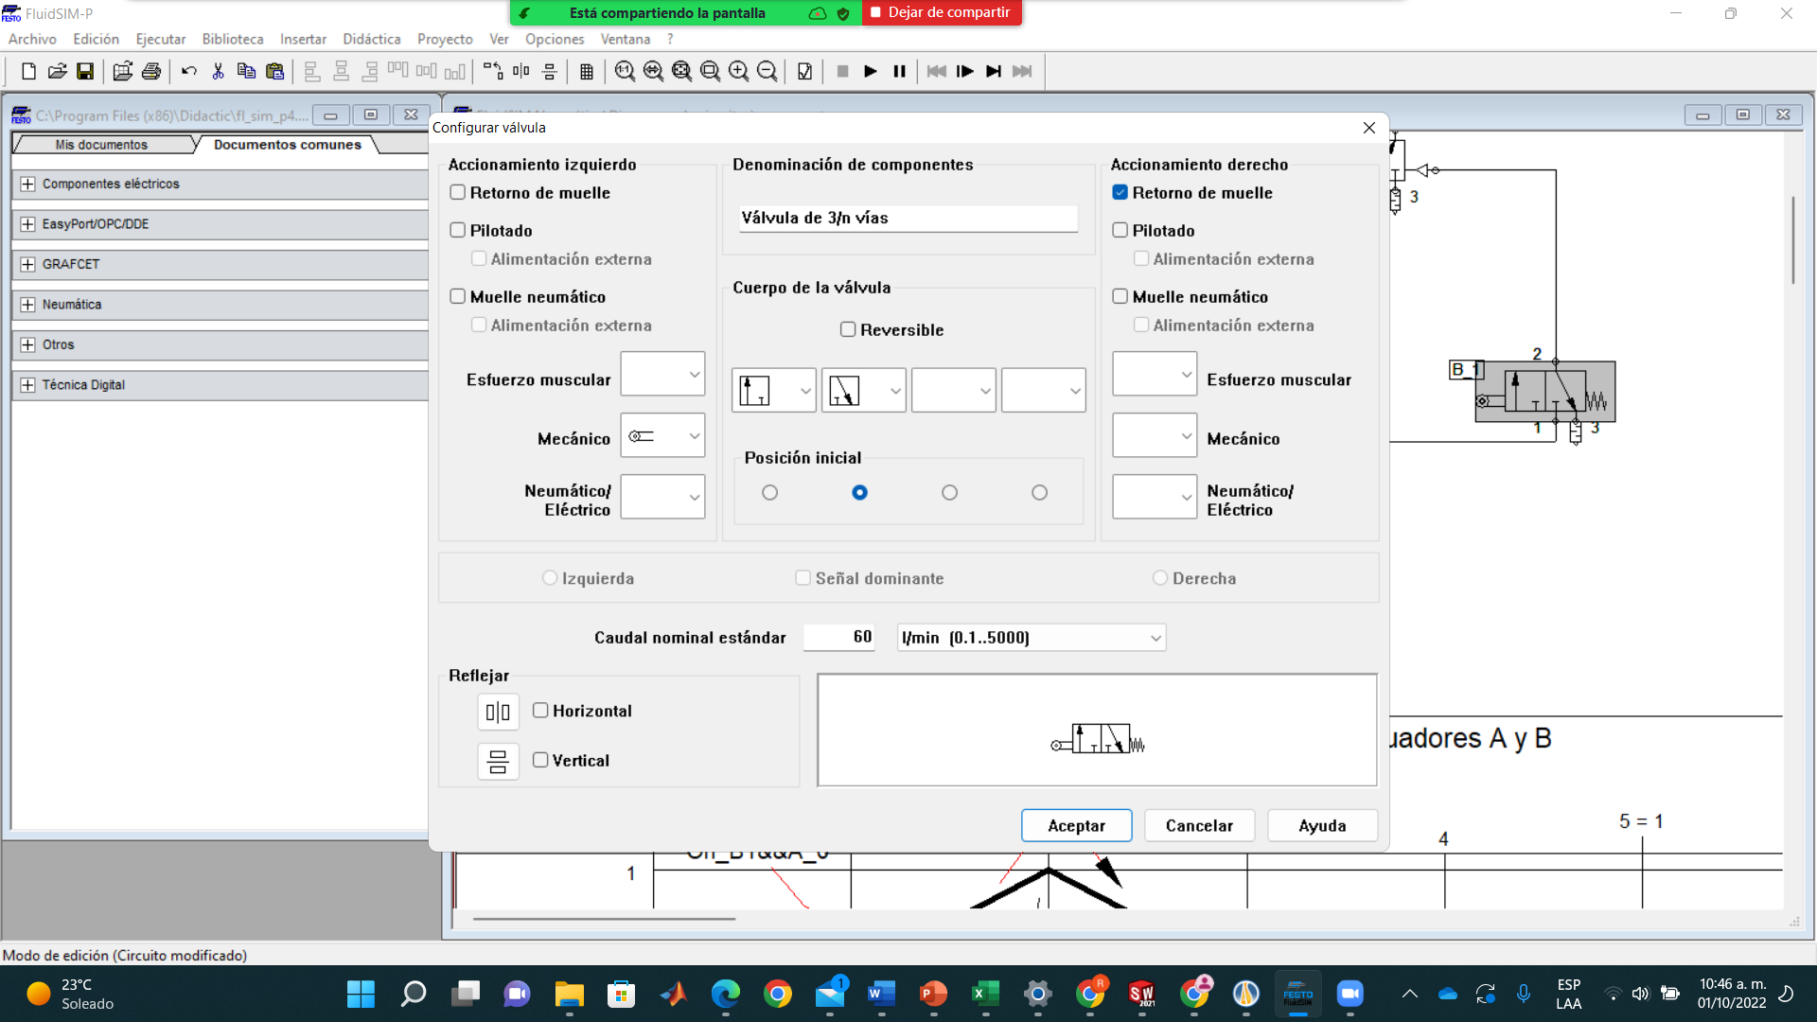
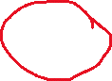
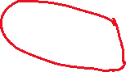
Identificación de Final de Carrera en Válvula 3/2 vías
1. Configurar la válvula 3/2 vías dando doble clic sobre ella y seleccionando un accionamiento mecánico con rodillo por contacto y retorno por muelle y aceptar como se muestra en la figura

Slide 24
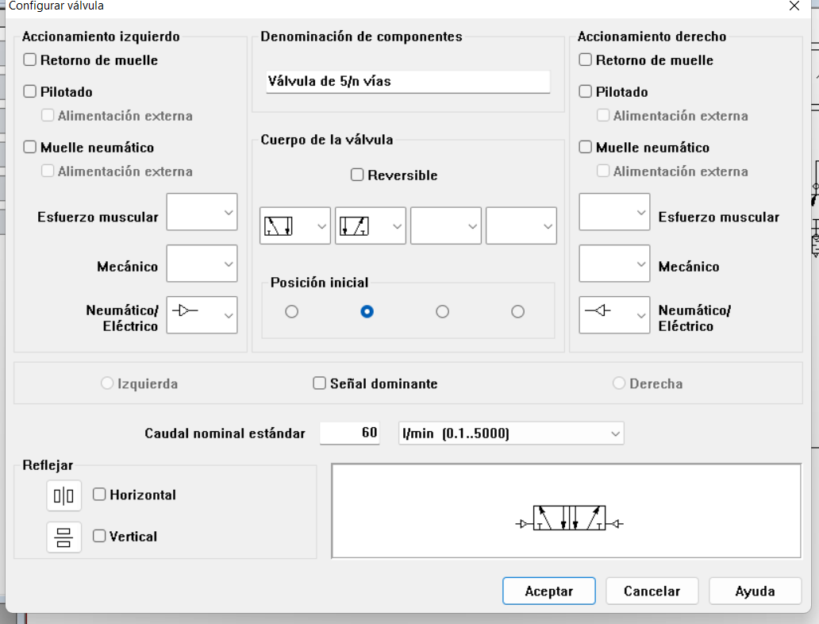

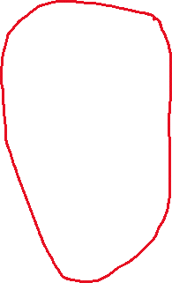
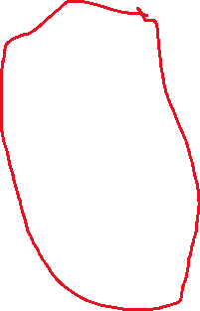
Configuración de Accionamiento Neumático
Se realiza la configuración del accionamiento neumático para envío de señal desde una válvula con rodillo 3/2 vías para ello se configura una válvula 5/2 vías con doble accionamiento dando clic sobre ella seleccionando en Accionamiento Neumático el símbolo que se señala tanto en el lado izquierdo como en el derecho

Slide 25
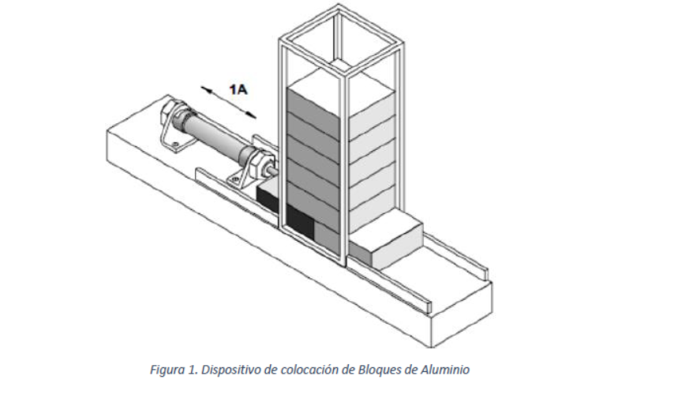
Ejercicio 1
Un dispositivo neumático suministra bloques de aluminio sin tratamiento a una estación de maquinado. Para su operación se requiere presionar un botón, el vástago del pisto del actuador lineal de doble efecto es el encargado de realizar el avance. Después de que el operador libera el botón, el pistón regresa a su posición inicial (Ver Figura 1). Con base en los requerimientos anteriores se observa que es necesario adicionar un sistema que permita detectar que existen piezas de trabajo en el deposito para que el actuador de doble efecto efectúe su trabajo de desplazamiento de los bloques a una posición X cuando esta posición sea alcanzada un segundo actuador de simple efecto debe desplazarla a una segunda banda de transporte.

Slide 26
1. Circuito Neumático
2. Diagrama desplazamiento-fase

Slide 27
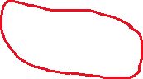
1. Agregar un timer neumático del menú grupo de válvulas y conectarlo como se muestra
2. Agregar un diagrama de estado del Menú misceláneos u otros
3. Arrastrar a la columna de marca con clic izquierdo presionado el elemento que se quiera analizar y solar para después configurar el parámetro que se deseé evaluar definiendo colores de línea para diferenciarlo de otras señales recibidas

Slide 28
Notación de Movimiento para actuadores
Existen formas para representación del movimiento de un actuador una de ellas es designer a los cilindros u actuadores como A, B, C, etc. donde para representar los movimientos de retorno se asigna el signo “-” y para denotar el movimiento de avance como “+”. En el caso de circuitos simples se usa entonces la nomenclatura:
a+ representa el movimiento hacia delante del actuador A
a- representa el movimiento de retorno del actuador A
b+ representa el movimiento hacia delante del actuador B
b- representa el movimiento de retorno del actuador B

Slide 29
Ejercicio 1.2. Marcado de Piezas
Sea el circuito de marcado de piezas de la Figura 7.2. El cilindro A es accionado por la válvula distribuidora (4/2) con señales piloto a1 (o a+) (extiende el pistón) y a0 (o a-) (retrae el pistón), mientras que el cilindro B es actuado de forma análoga por la válvula distribuidora (4/2), mediante las señales piloto b1 (o b+) y b0 (o b-).

Slide 30
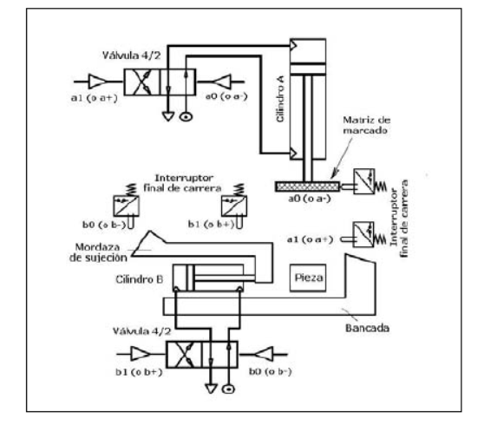
Figura 1.2. Proceso de estampado de piezas.

Slide 31
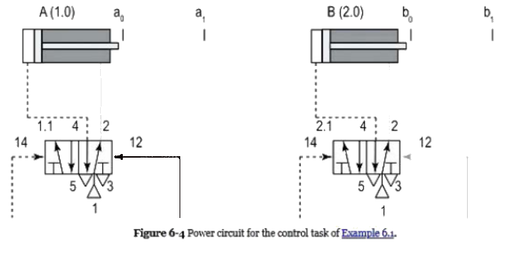
Secuencia de Control
Dos valvulas 5/2 vías con doble pilotaje ( 1.0 y 2.0 ) controlan los cilindros A y B (1.0 y 2.0 respectivamente) a través del uso de dos puertos de pilotaje denominados como 12 y 14 para cada valvula. Para la operación automática de la secuencia deseada un par de rodillos son usados por cilindro para confirmer que los vástagos de cada cilindro se encuentran en su posición final. El final de Carrera que actua cuando el vastago del cilindro A se encuentra en su posición retraida se denomina como “a0” y el sensor que actua en la posición avanzada como “a1”, los sensors para el cilindro B son designados de la misma manera
1. A+ action generates sensor signal a1, ,which is used for B+ action. A+ genera una señal a1. La cual es usada para activar B+
2 . B+ action generates sensor signal h1, which is used for B- action. B+ genera una señal b1, la cual es usada para activar B-
3. B- action generates sensor signal ho, which is used for_<\- action. B- genera una señal b0, la cual es usada para activar A-
4. A- action generates sensor signal ao, which is used for A+ action. A- genera una señal a0 la cual es usada para generar A+

Slide 32
Circuito de Potencia
Para la parte de potencia es necesario seguir los siguientes pasos:
Definir el tipo de actuadores a emplear en el circuito
Incorporar los elementos de control final definidos (válvulas)
Establecer en caso de ser necesario posiciones de sensores o finales de carrera dimensionados en el circuito.

Slide 33
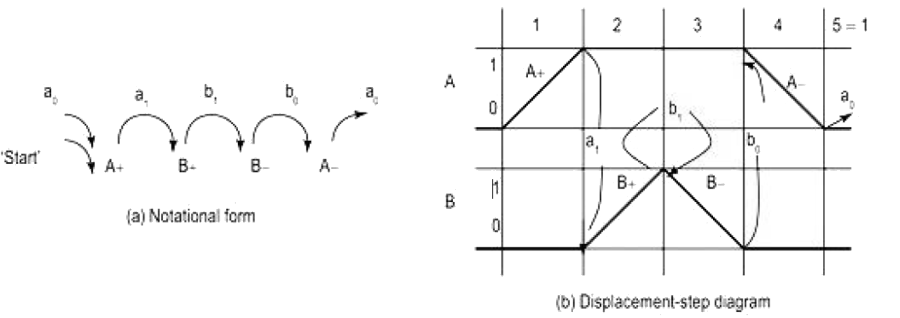
Circuito de Control
Una vez establecido el diagrama de potencia, es necesario completar el circuito de control incorporando todos los sensores o finales de carrera dimensionados para el funcionamiento de los elementos de trabajo anexando siempre un botón de inicio y de seguridad para el circuito.
De igual forma es necesario representar el esquema de actuación de los elementos de trabajo en un diagrama desplazamiento-fase

Slide 34
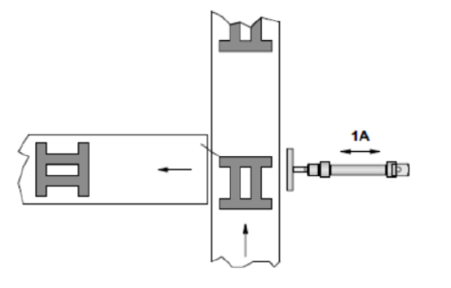
Ejercicio 2
A través de la operación de un botón pulsador colocado en una válvula de control para flujo de aire comprimido, piezas de estampado metálico acostadas y ordenadas en forma aleatoria y transferidas a una segunda banda de transporte (Figura 2). El movimiento hacia adelante del vástago del pisto de simple efecto toma 0.4 s debiendo permanecer un tiempo de 10 s en dicha posición. Cuando el botón pulsador es liberado el vástago del pistón regresa a su posición inicial retraída. Un dispositivo de control de presión es colocado antes y después de la válvula de control.

Slide 35
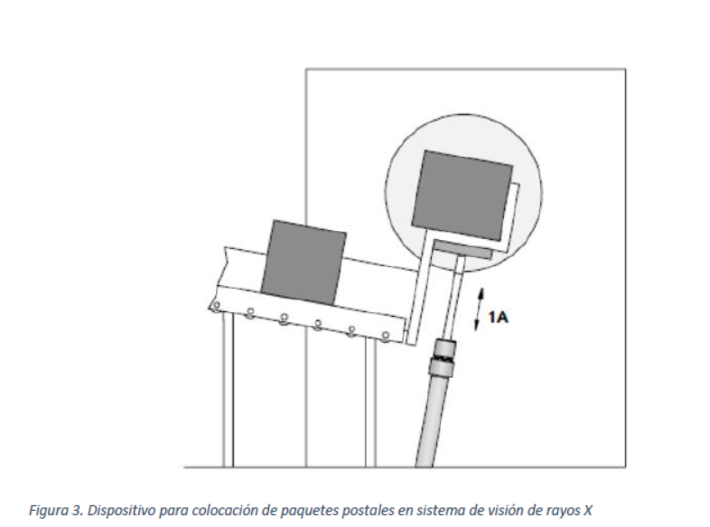
Ejercicio 3
Un dispositivo separador de paquetes alimenta paquetes postales de una banda de transporte inclinada hacia un dispositivo de rayos X para verificación de seguridad. Mediante la operación de un botón pulsador una retracción rápida del vástago del actuador de doble efecto es generado la cual ya soporta el paquete postal (Figura 3). Después de liberar el botón el pistón del actuador regresa lentamente. El regreso se encuentra condicionado a alcanzar una presión de 4 bar para que esto suceda.

Slide 36
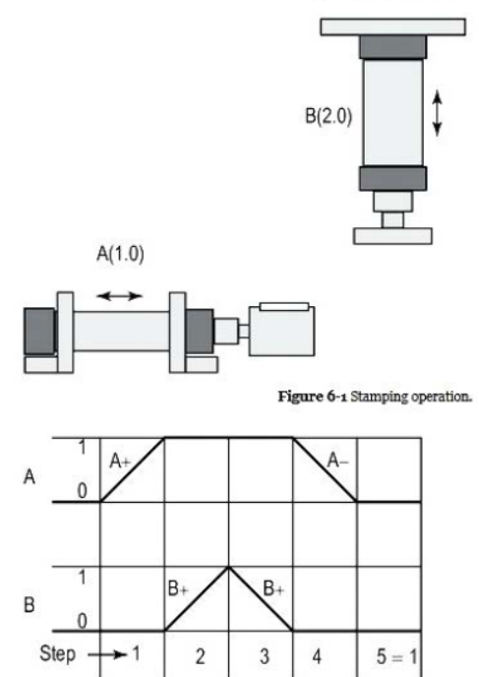
Ejercicio 4
1. Desarrollar el circuito neumático

Slide 37
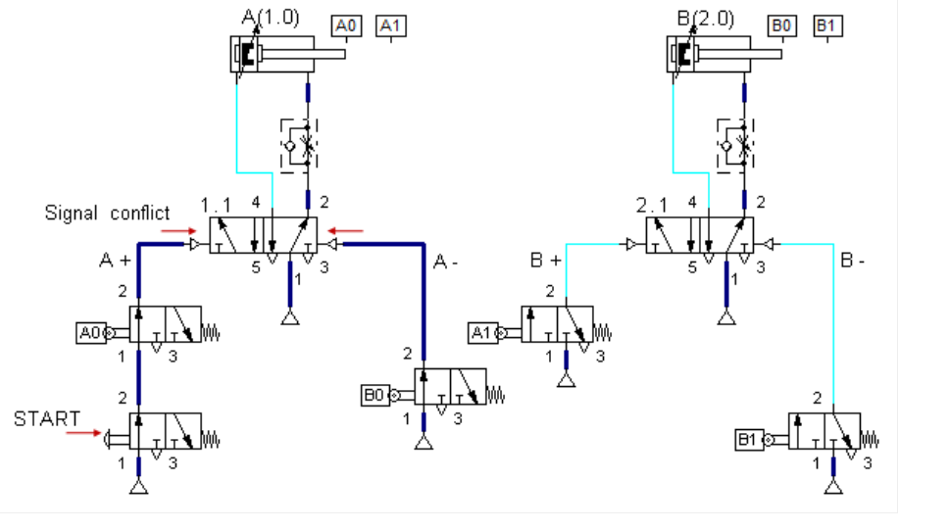

Slide 38
Método Cascada para conflicto de señales
Representar la tarea de control empleando forma notacional.+:
A-: el retroceso de A genera una señal a0 ,empleada para activar B
B-: El retroceso de B genera una señal B0 para avanzar A.
2. Circuito de poder.
Definir el circuito de poder para cada paso involucrado en la acción a realizar por cada actuador.
Mostrar los actuadores a ser activados.
Representar la secuencia de control requerida.
Representar los finales de carrera o sensores requeridos para los estados de actuación definidos.
3. Circuito de control
Completar el circuito de control
Incorporar todos los sensores y los botones de arranque requeridos para la secuencia de control
Representar los sensores en su estado de actuación inicial
Analizar el circuito en búsqueda de problemas de señal.
Cuando el botón pulsador START en iniciado una señal es enviada al primer actuador para su activación
Verificar conflictos de señal.
4. Análisis del circuito de control .

Slide 39
Eliminación de los conflictos de señal
Establecer rodillos abatibles.
Método de cascada. En este método, la secuencia de operaciones de los cilindros (digamos, A + B + B-A-) se puede dividir en un número apropiado de grupos de tal manera que no haya posibilidad de señales en conflictos. Si las operaciones A + y A- están en un grupo, entonces existe la posibilidad de señales que aparecen simultáneamente en ambos extremos del elemento de control final que controlan el cilindro A, que es un estado de conflicto de señal. Similar es el caso de B + y B-, C + y C-,etc. operaciones. Por lo tanto, la secuencia de operaciones se oculta de tal manera que A + y A- caen en diferentes grupos, B+ y B- caen en diferentes grupos, y así sucesivamente.

Slide 40
Dividir las secuencias en Grupos.
El siguiente requisito del método en cascada es dividir la fuente de alimentación para el circuito de control en el mismo número de grupos que para la secuencia de operaciones de tal manera que en cualquier momento dado, sólo un grupo "tendrá suministro" con todos los demás grupos conectados al escape. Mediante la interconexión adecuada de válvulas de 5/2, la fuente de alimentación se puede dividir en dos, tres, cuatro o más grupos.

Slide 41
Solución con método cascada

Slide 42
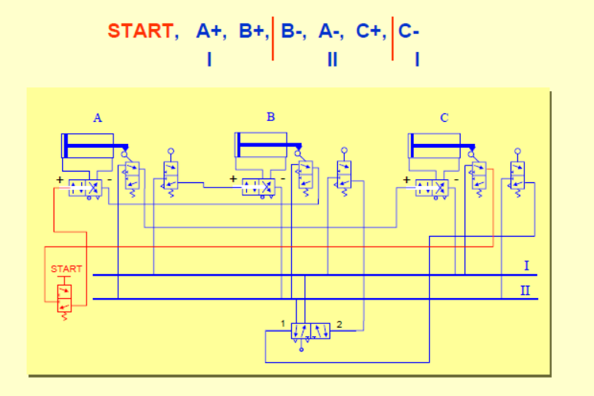
Desarrollar el siguiente circuito con método cascada incluyendo su diagrama de desplazamiento-fase

Slide 43
Solución

Slide 44
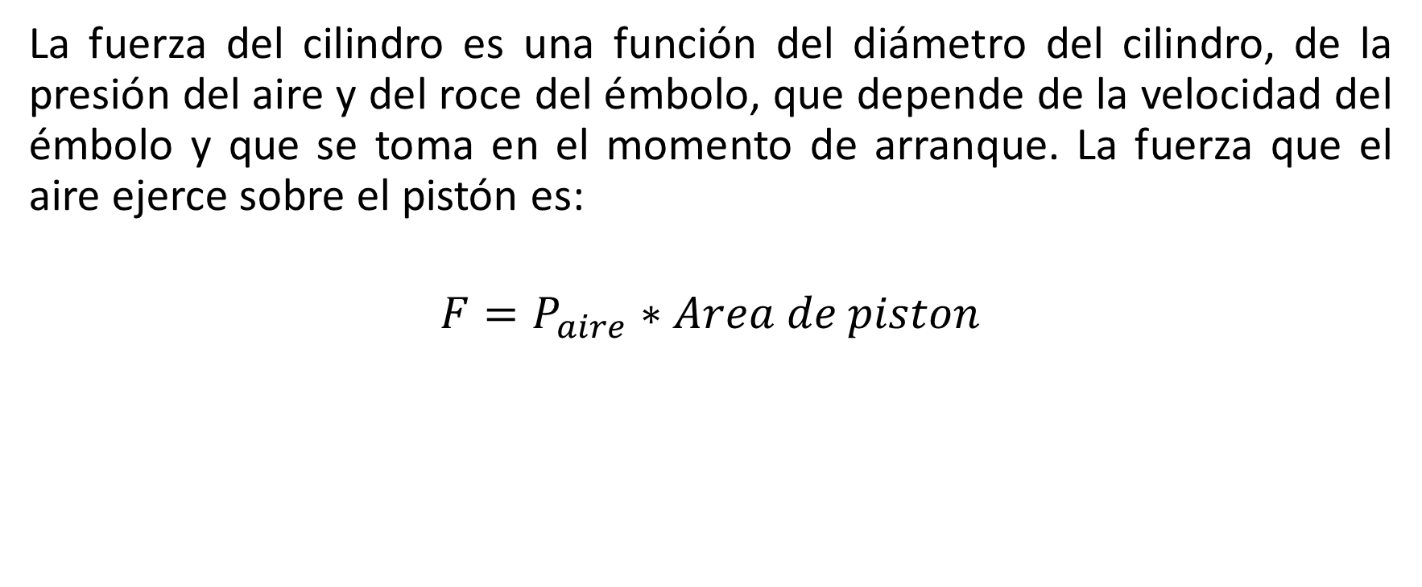
Cálculo de los cilindros neumáticos
La fuerza del cilindro es una función del diámetro del cilindro, de la presión del aire y del roce del émbolo, que depende de la velocidad del émbolo y que se toma en el momento de arranque. La fuerza que el aire ejerce sobre el pistón es:
$$F=P_{aire}∗Area de piston$$

